Slide 1
美洲华语第三册
第四课(简体)

Slide 2
第一周

Slide 3
课前活动

Slide 4
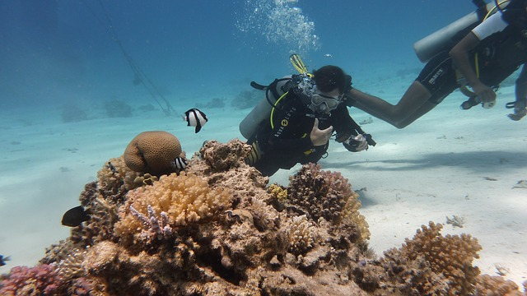
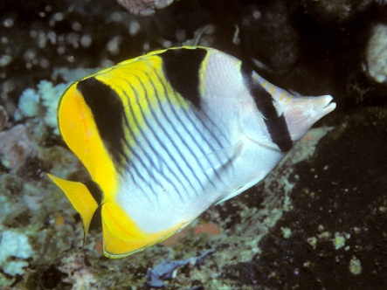
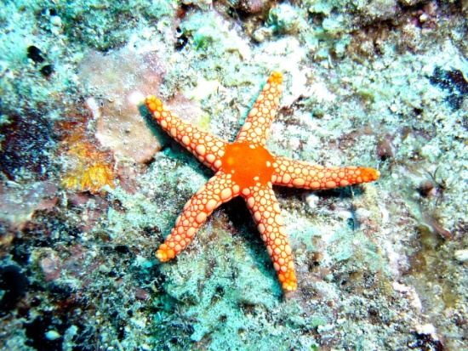
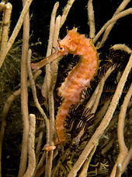
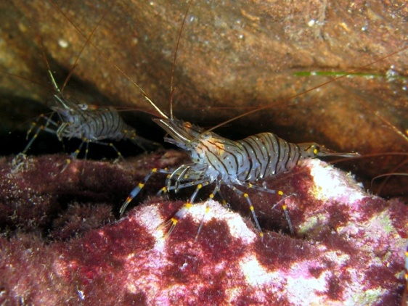
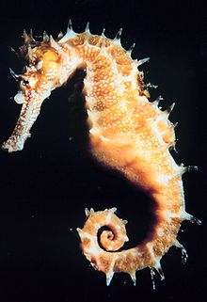
认识海洋小动物

Slide 5
说故事－西游记二
(金箍棒)
请到美洲华语网站下载ppt
或利用美洲华语创作天地 http://blog.huayuworld.org/meizhouworld
可先让学生只看图片，请学生用中文把故事说出来，利用大家的想像力，再看文字或听故事以强化对故事的了解。

Slide 6
课文：海洋里的世界
推廌影片：跟巧虎看海底动物（长度约三分钟） http://www.youtube.com/watch?v=WraQ148PRsQ
推廌影片：澳洲海底实景（长度约四分半） http://www.youtube.com/watch?v=EKFbPp398TM

Slide 7
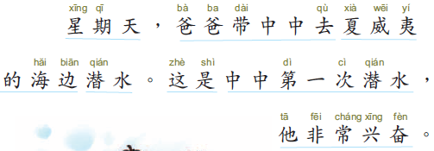

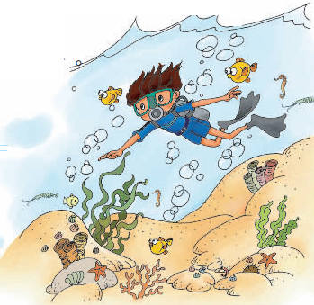
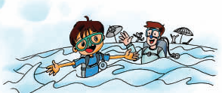
听一听

Slide 8
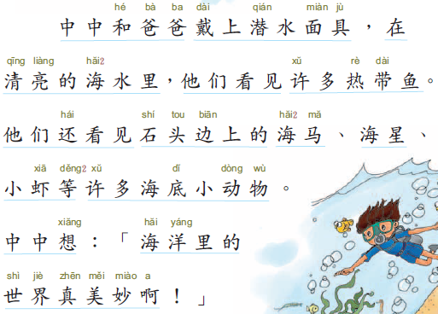

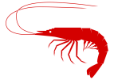

听一听

Slide 9
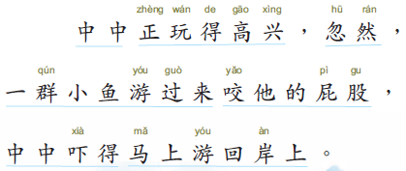

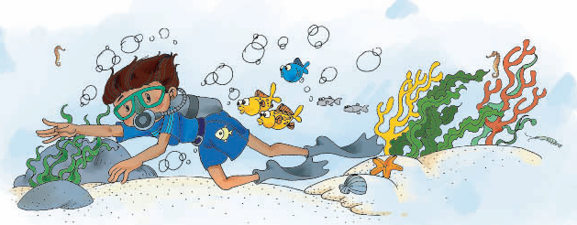
听一听

Slide 10
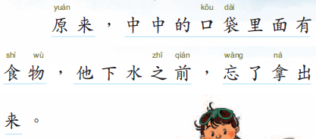
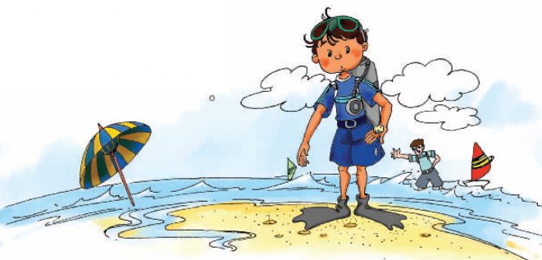
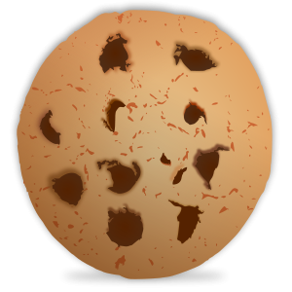
听一听

Slide 11
第一周生字

Slide 12
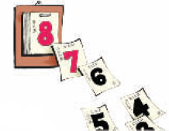

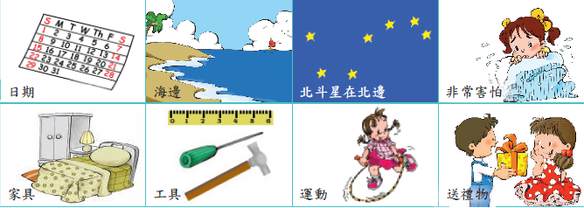
日期

Slide 14
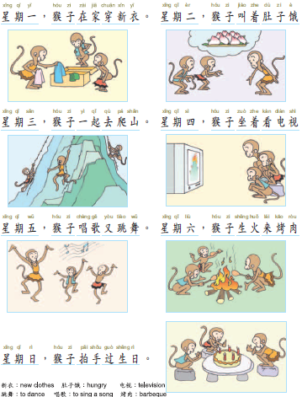
第一册第十课课文

Slide 15
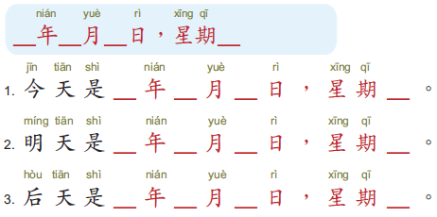

Slide 16

海边
北边
边
边

Slide 17

方位
南边
东边
上边
右边
左边
西边
下边
北边

Slide 18
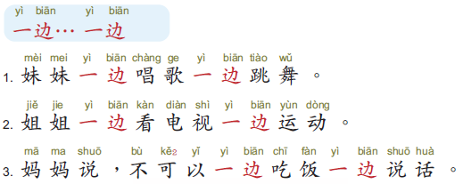
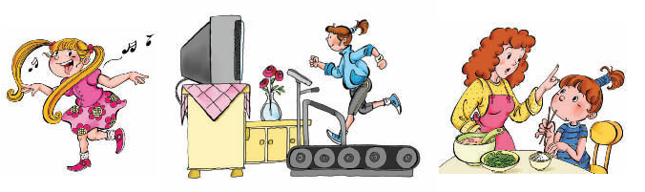

Slide 19
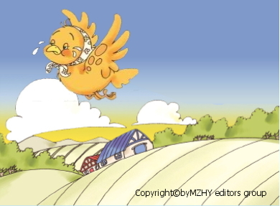
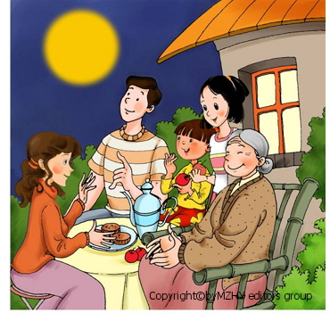
练习说:一边…一边
鸟妈妈一边飞一边哭 。
大家一边吃月饼一边看月亮 。

Slide 20
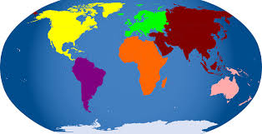
非常害怕
非洲

Slide 22

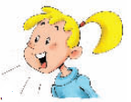
非常开心
非常害怕
非常大声

Slide 23
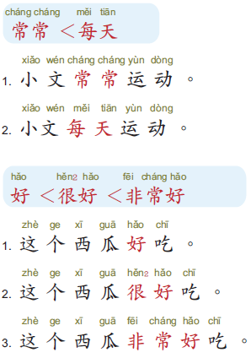
星期一 | 星期二 | 星期三 | 星期四 | 星期五 | 星期六 | 星期日
星期一 | 星期二 | 星期三 | 星期四 | 星期五 | 星期六 | 星期日

Slide 24
練習說:常常/每天
*友友…看書
星期一 | 星期二 | 星期三 | 星期四 | 星期五 | 星期六 | 星期日
友友常常看書。
星期一 | 星期二 | 星期三 | 星期四 | 星期五 | 星期六 | 星期日
友友每天看書。

Slide 25
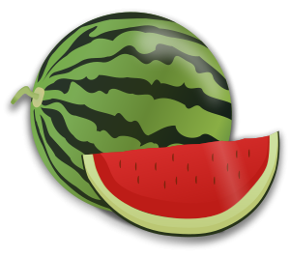


Slide 26

练习说:好/很/非常
* 这本书…好看
1. 这本书好看 。
2. 这本书很好看 。
3. 这本书非常好看 。

Slide 28
家具
工具

Slide 30
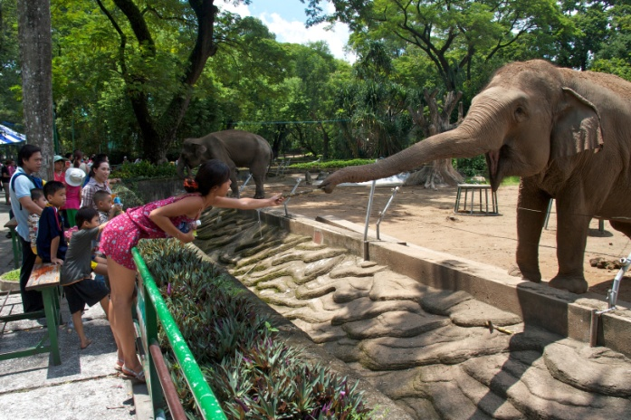
动物园
運动
动

Slide 31
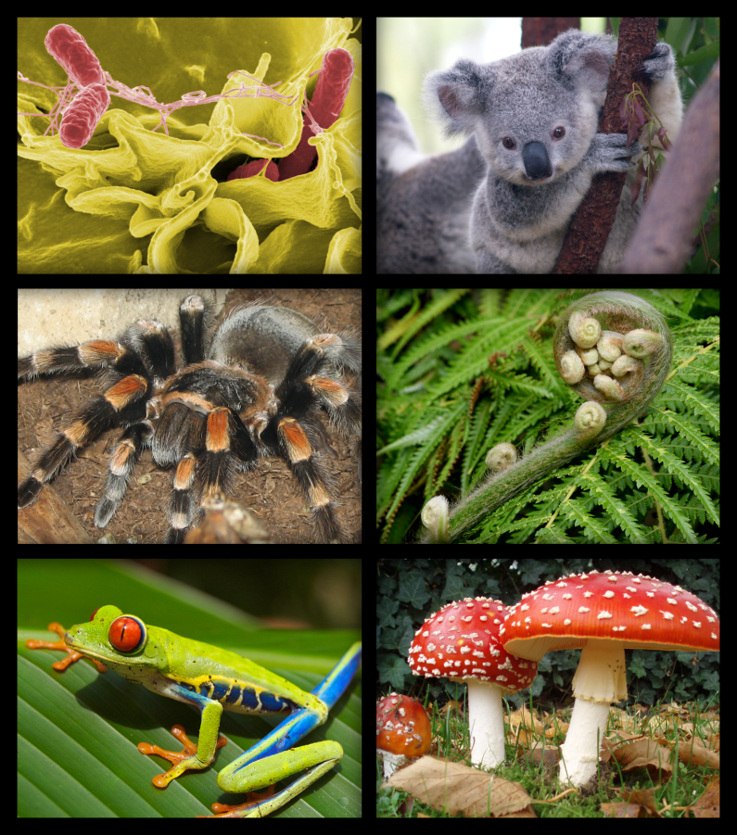
生物
礼物
参考资料：教育部重编国语辞典修订本
礼

Slide 33
句子练习

Slide 34
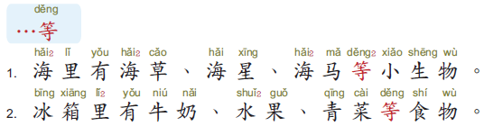
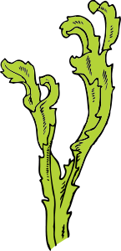

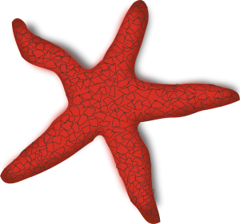
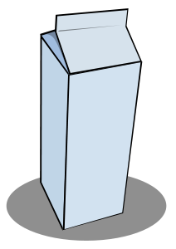
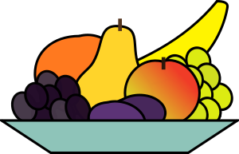
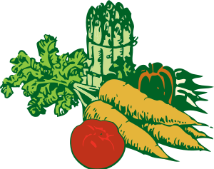
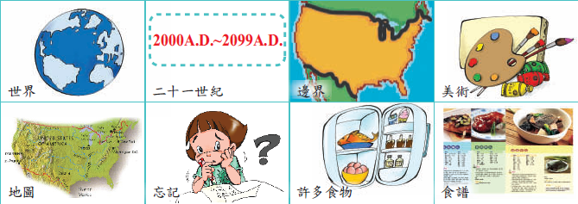

Slide 35
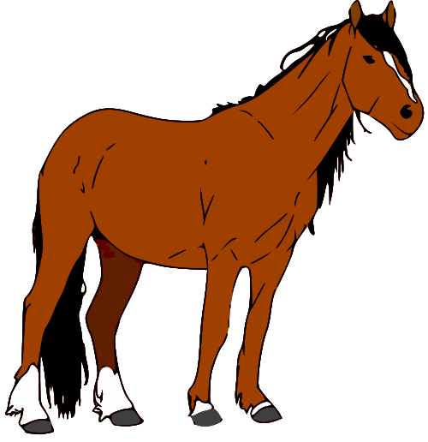

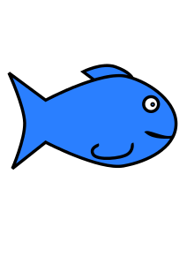
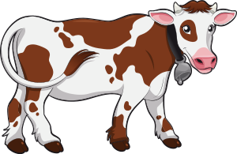
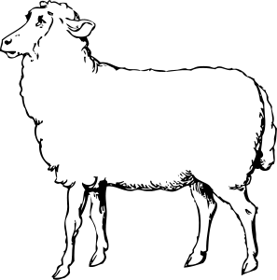
练习说
* 动物园里有…等动物 。
1. 动物园里有牛丶羊丶马丶鸟丶鱼…等动物 。

Slide 36
第二周

Slide 37
课文：海洋里的世界
（念一念）

Slide 38
念一念

Slide 39
念一念

Slide 40
第二周生字

Slide 41
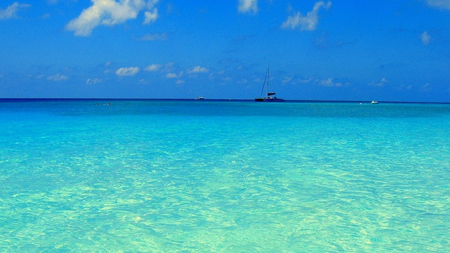

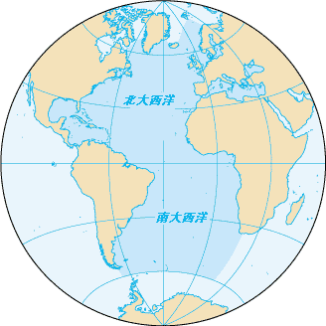
海洋
哥伦比亚海
大西洋

Slide 43
二十一世紀
世界

Slide 45
边界
世界

Slide 47
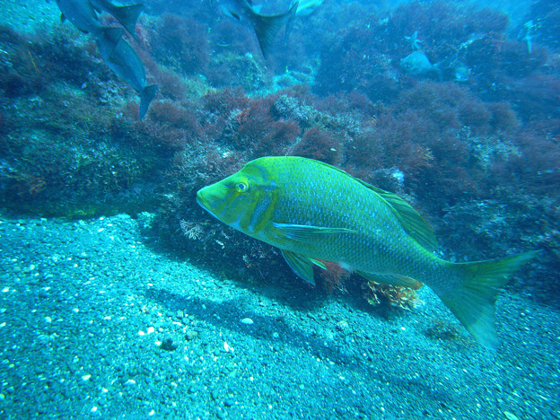
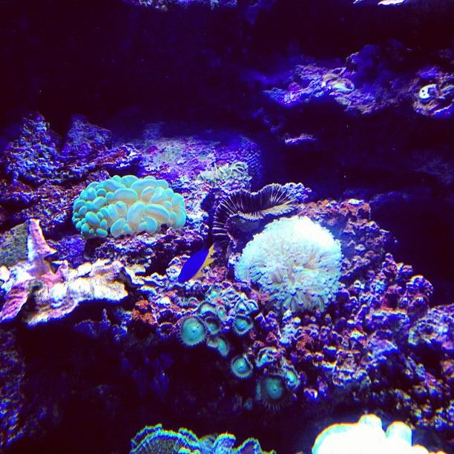
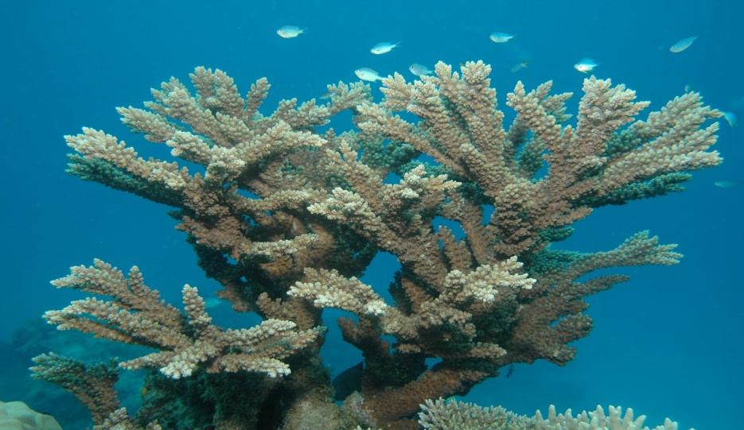
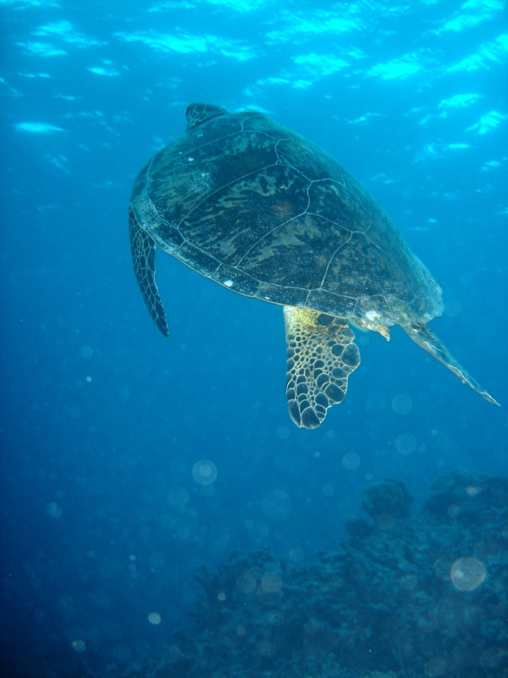
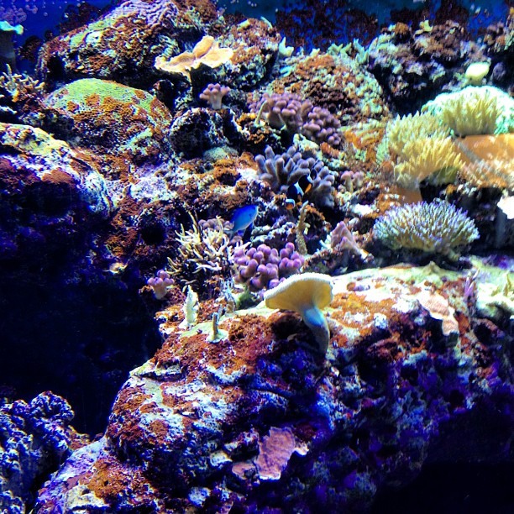
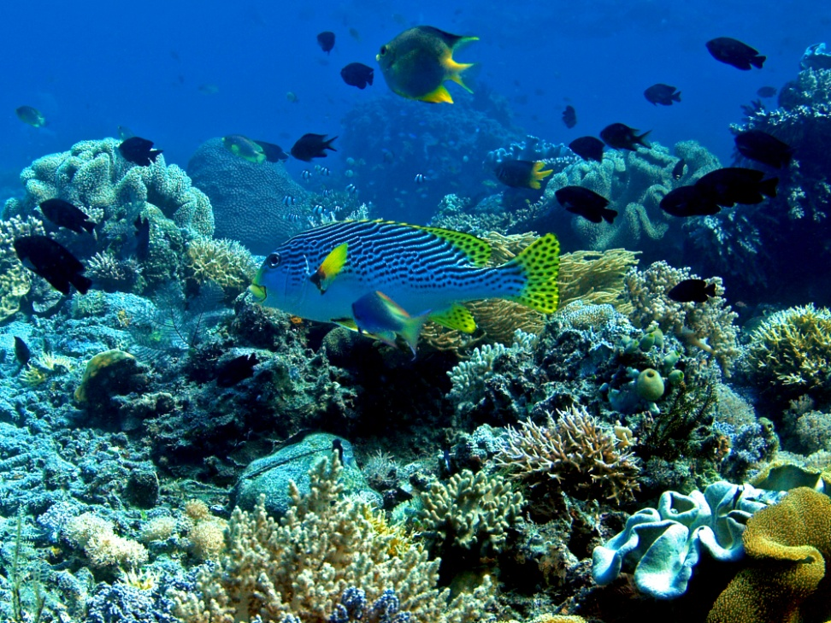
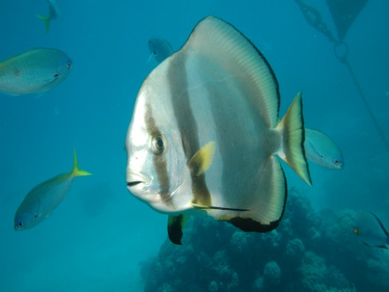

认识海洋世界

Slide 48

美国
美術

Slide 50
食物
食谱
许
谱

Slide 51








点心食谱
念一念
1.三个蛋
5.一包糖
2.一杯牛奶
4.一把青豆
3. 一条牛油
4.半杯水

Slide 53


忘记
忘记
忘记

Slide 55



原谅
對不
沒关系!
对不起!
原来

Slide 57






Slide 58

练习说
大家一直跑下山，原来，山上有大火。

Slide 59

练习说
大家一直爬上山，原来，山下有大水。

Slide 60
会话练习：草食动物
/肉食动物

Slide 61










想一想
草食动物
肉食动物

Slide 62


听一听

Slide 63
念一念

